Slide 1

SINIF : 3
DERS : MATEMATİK
ÜNİTE : DOĞRULAR, ARTAN VE EKSİLEN SAYILAR
KONU : Doğru, Işın ve Doğru Parçası
SÜRE : 5 DERS
KAZANIM : 1. Doğruyu, ışını ve doğru parçasını modelleri ile tasvir eder.
2. Doğrunun, ışının ve doğru parçasının çizgi modellerini oluşturur.
Derse Geç

Slide 2

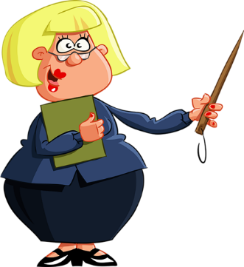




Aşağıda verilen çizgilerden hangileri eğridir ?
DOĞRULAR, ARTAN VE EKSİLEN SAYILAR
Ön Hazırlık
(1 – 14)
Not : Doğru cevap için kutulara tıklayınız.

Slide 3
Aşağıda verilen düzlemsel şekilleri defterinize çiziniz ve kenarlarını kırmızı kalemle gösteriniz.
DOĞRULAR, ARTAN VE EKSİLEN SAYILAR
Ön Hazırlık
(2 – 14)
Kenarları Göster

Slide 4
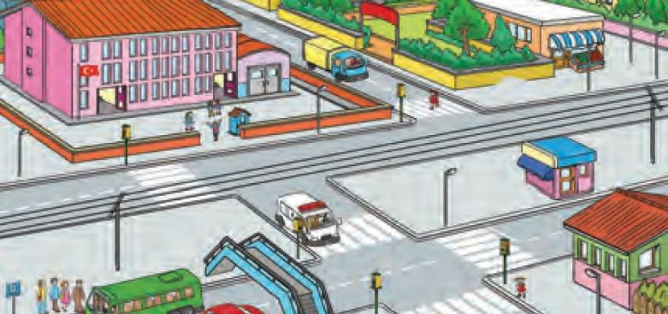
Resimdeki çizgi modellerini söyler misiniz ?
Bu çizgilerin hangileri uzayıp giden, hangilerinin başı ve sonu belli olan kesik çizgilerdir ?
Devam et
Not : Klavyeden entera basarak ilerleyiniz..

Slide 5
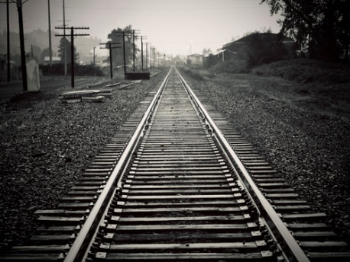
Doğru Modeli
Tren yolunun başı ve sonu belli değildir.
Bu nedenle tren yolu bir doğru modelidir.
Devam et
Not : Klavyeden entera basarak ilerleyiniz..

Slide 6
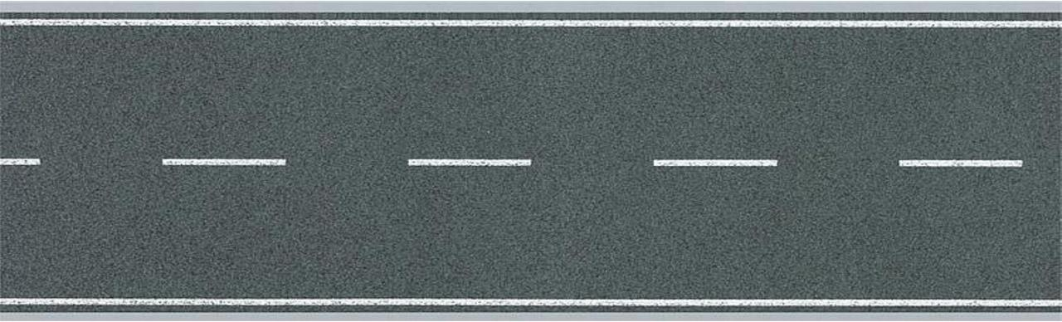

Doğru Modeli
Yolun başı ve sonu belli olmadığı için yol, bir doğru modelidir.
Devam et
Not : Klavyeden entera basarak ilerleyiniz..

Slide 7
Doğrunun başlangıç ve sonu belli değildir.
Doğrunun çizgi modelinde, iki ucundan istenildiği kadar uzatılabileceğini belirtmek için çift yön oklu çizgi kullanılır.
DOĞRULAR, ARTAN VE EKSİLEN SAYILAR
Doğrular küçük harflerle isimlendirilir.
Doğru
t
(6 – 14)
t doğrusu
Not : Klavyeden entera basarak ilerleyiniz..

Slide 8
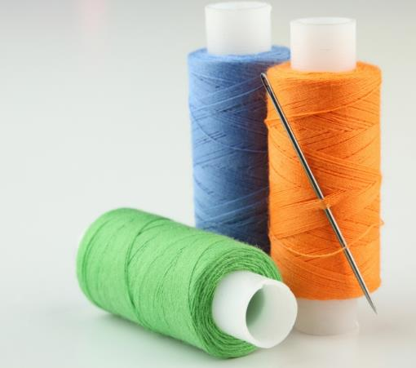
Işın Modeli
İpin başlangıç noktası bellidir. Bir ucundan çekerek uzunluğunu istediğimiz kadar uzatabiliriz. Bu nedenle ip makarasından çıkan ip bir ışın modelidir.
Devam et
Not : Klavyeden entera basarak ilerleyiniz..

Slide 9

Işın Modeli
Güneşten gelen ışık başlangıç noktası belli ve bilmediğimiz noktalara kadar uzandığı için güneş ışını adını almıştır.
Devam et
Not : Klavyeden entera basarak ilerleyiniz..

Slide 10
Işınların başlangıç noktası bellidir.
Işının çizgi modelinde, sadece bir ucundan istenildiği kadar uzatılabileceğini belirtmek için tek yönlü oklu çizgi kullanılır.
DOĞRULAR, ARTAN VE EKSİLEN SAYILAR
Işınlar da küçük harflerle isimlendirilir.
Işın
(9 – 14)
ışın
Not : Klavyeden entera basarak ilerleyiniz..

Slide 11
Doğru Parçası Modeli
Sayma çubuklarının başlangıcı ve sonu bellidir. Bu nedenle sayma çubuğu, doğru parçası modelidir.
Devam et
Not : Klavyeden entera basarak ilerleyiniz..

Slide 12

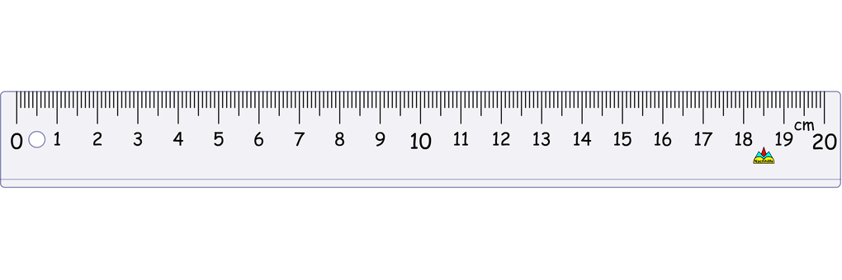
Doğru Parçası Modeli
Resimdeki cetvelin başı ve sonu bellidir. Bu nedenle cetvel bir doğru parçası modelidir.
Devam et
Not : Klavyeden entera basarak ilerleyiniz..

Slide 13
Doğru parçasının başlangıç ve bitiş noktaları bellidir.
DOĞRULAR, ARTAN VE EKSİLEN SAYILAR
Bu nedenle çizgi modelinin uçlarında ok bulunmaz.
Doğru parçaları da küçük harflerle isimlendirilir.
Doğru Parçası
(12 – 14)
doğru parçası
Not : Klavyeden entera basarak ilerleyiniz..

Slide 14
Doğru Parçası Çizimi
Aşağıda verilen doğru parçalarının uzunluklarını cetvelle ölçelim.
Cetvelimizin 0 noktasını doğru parçamızın başlangıç noktasına yerleştirelim
Cetvelde, doğru parçamızın bitiş noktasına karşılık gelen sayı ölçüm sonucudur.
6 cm
7 cm
Devam et
Not : Klavyeden entera basarak ilerleyiniz..

Slide 15
Kitabımızdaki etkinlikleri yapalım
DOĞRULAR, ARTAN VE EKSİLEN SAYILAR
Etkinlikler
(14 – 14)

Slide 16
HAZIRLAYAN
Muhammet BOZKURT
info@mebders.com
www.mebders.com
©mebders.com
Kapat

